Slide 1
Maximización de la Expectativa
Método no supervisado para la estimación de parámetros
León Felipe Dueñas González
Febrero 2025

Slide 2

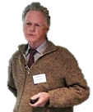
Surgimiento
Quien lo planteo
El algoritmo EM fue descubierto y empleado por distintas personas de forma independiente por varios investigadores hasta que Dempster trajo esas ideas juntas , provo la convergencia y acuño el termino “EM algorithm.”
Moon, T. K. (1996). The expectation-maximization algorithm. IEEE Signal processing magazine, 13(6), 47-60.

Slide 3
Algoritmo
¿En qué consiste?
Paso E:
Calculamos la esperanza de la función de verosimilitud
Algoritmo que iterativo para encontrar estimaciones de máxima verosimilitud cuando no se cuentan con los datos suficientes.
Iteramos
Paso M
Se máximisa la función de verosimilitud
A.P. Dempster, N.M. Laird, and D.B. Rubin, “Maximum likelihood from incomplete data via the EM algorithm,” J. Royal Statiscal Soc., Ser. R, vol.39, no.1, pp.1-38,1977.

Slide 4
Pros y contras
¿En qué consiste?
Ventajas
Desventajas
-Manejo de datos incompletos.
-Flexibilidad a distintos modelos.
-Convergencia.
-Convergencia lenta.
-Dependencia del punto incial.
-Encuentra optimos locales.
McLachlan, G. J., & Krishnan, T. (2008). The EM algorithm and extensions. John Wiley & Sons.
Notes:
McLachlan, G. J., & Krishnan, T. (2008). The EM algorithm and extensions. John Wiley & Sons.

Slide 5
Aplicaciones
Procesamiento de imagenes
Segmentación de imágenes
Dividir una imagen en regiones con características similares (por ejemplo, separar un objeto del fondo).
Restauración de imágenes
Eliminar ruido o rellenar partes faltantes de una imagen.
Clasificación de imágenes
Asignar etiquetas a imágenes basándose en sus características.
Detección de objetos
Identificar y localizar objetos en una imagen.
Notes:
McLachlan, G. J., & Krishnan, T. (2008). The EM algorithm and extensions. John Wiley & Sons.

Slide 6


Python
¿Qué codigo puedo utilizar?
Existen distintos entornos donde se encuentra disponible algua paqueteria o biblioteca que nos permita utilizar el metodo.
Dado el alcance de esta presentación nos enfocaremos en los metodos dispobles en Python a traves de scikit-learn.
from sklearn.mixture import GaussianMixture
gmm = GaussianMixture(n_components=3, init_params='kmeans')
gmm.fit(datos)
Python
https://qu4nt.github.io/sklearn-doc-es/modules/generated/sklearn.mixture.GaussianMixture.html
Notes:
McLachlan, G. J., & Krishnan, T. (2008). The EM algorithm and extensions. John Wiley & Sons.

Slide 7
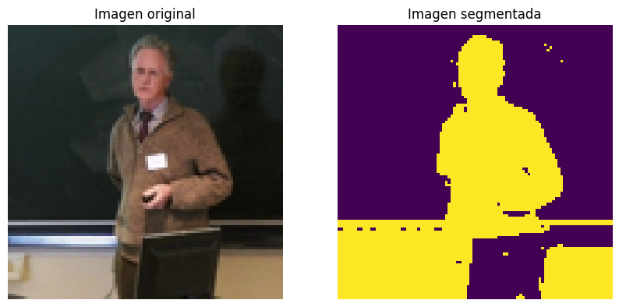
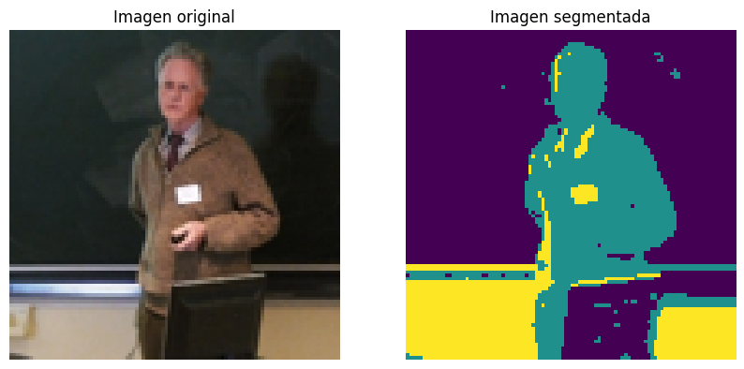
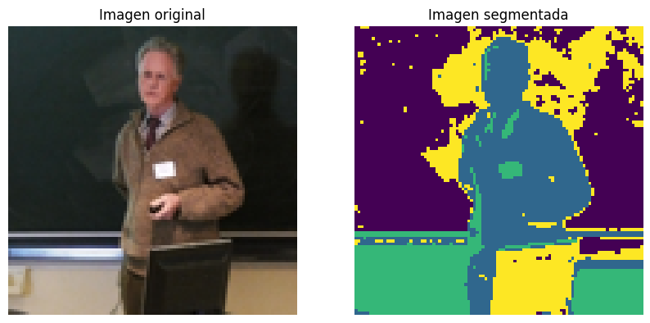
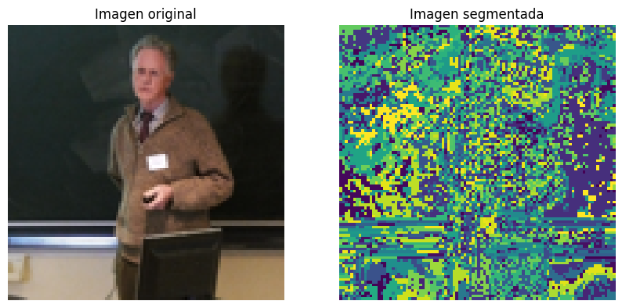
Python
Aplicación del algoritmo
Dependiendo el objetivo del procesamiento podemos identificar como conforme vamos aumentando el número de centroides aumenta el detalle hasta que se vuelve ruido.
Procesamiento de creación propia
Notes:
McLachlan, G. J., & Krishnan, T. (2008). The EM algorithm and extensions. John Wiley & Sons.

Slide 8

¡Gracias!

